Slide 1
進捗報告
中田班 新井諒介

Slide 2
目次
進捗
今後について
質問

Slide 3
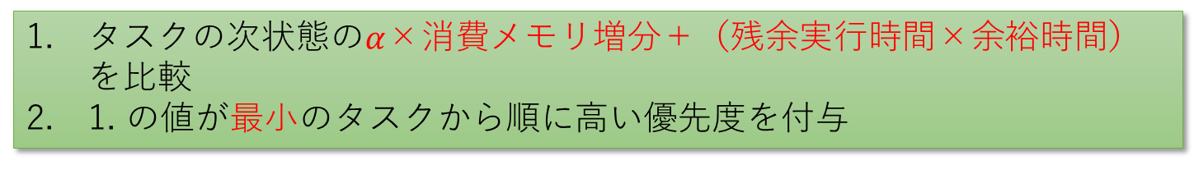
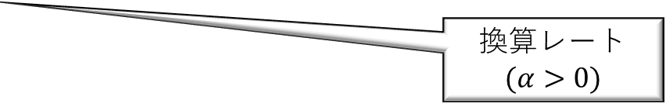
Least Memory, remaining Computation-time, and Laxity First
検討
残余実行時間を考慮し，早めに終わりそうなタスクは先に終わらせる．
余裕時間を考慮し，デッドラインまでに終了させるタスクを増加させる．
LMCF[2]
各タスクの次状態の消費メモリ増分を比較
消費メモリ増分が最小のタスクに最高優先度を付与
Least Memory, remaining Computation-time,
and Laxity First (LMCLF)
タスクの次状態の$α$×消費メモリ増分＋（残余実行時間×余裕時間）を比較
1. の値が最小のタスクから順に高い優先度を付与
換算レート
$$(α>0)$$
[2]Y. Machigashira and A. Nakata, “An improved LLF scheduling for reducing maximum heap memory consumption by considering laxity time”, In Proc. of 12th Int. Symp. on Theoretical Aspects of Software Engineering, pp.144-149, IEEE Computer Society Press, 2018.

Slide 4
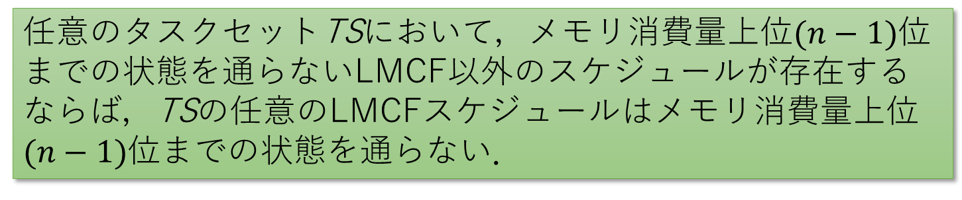
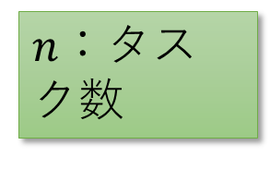
LMCFスケジューリング正当性(先行研究)
定理1[3]
任意のタスクセットTSにおいて，最大メモリ消費状態を通らないLMCF以外のスケジュールが存在するならば，TSの任意のLMCFスケジュールは最大メモリ消費状態を通らない．
$n$：タスク数
定理1’
任意のタスクセットTSにおいて，メモリ消費量上位$(n−1)$位までの状態を通らないLMCF以外のスケジュールが存在するならば，TSの任意のLMCFスケジュールはメモリ消費量上位$(n−1)$位までの状態を通らない．
[3]Yuki Machigashira and Akio Nakata, “An improved LLF scheduling for reducing maximum heap memory consumption by considering laxity time”, The 12th Int. Symp. on Theoretical Aspects of Software Engineering, pp144-149, 2018.

Slide 5

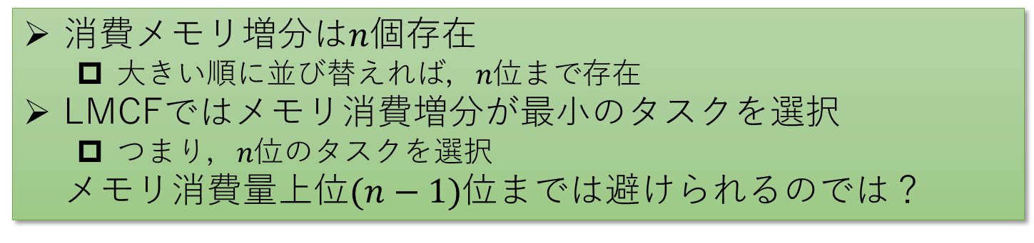






定理1’の考え方
Task
符号付数字：消費メモリ増分
・・・・・
1
2
3
$$n$$
$$(s_{1j_{1}},s_{2j_{2}},s_{3j_{3}},⋯s_{nj_{n}})$$
$$+2$$
$$+3$$
$$−1$$
$$+1$$
・・・・・
消費メモリ増分は$n$個存在
大きい順に並び替えれば，$n位$まで存在
LMCFではメモリ消費増分が最小のタスクを選択
つまり，$n位$のタスクを選択
メモリ消費量上位$(n−1)$位までは避けられるのでは？

Slide 6
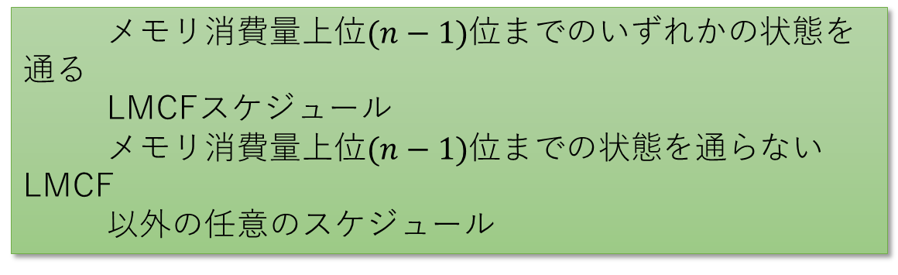
定理1’の証明 (1/6)
仮定
Task Set TS
メモリ消費量上位$(n−1)位$までのいずれかの状態を通る
LMCFスケジュール
メモリ消費量上位$(n−1)位$までの状態を通らないLMCF
以外の任意のスケジュール
初期状態
メモリ消費量上位$(n−1)位$までのいずれかの状態
MaxMem(TS,A)
TSのスケジュールAの最大メモリ消費量を返す関数
最大メモリ消費量を比較し，矛盾を導く
最終状態

Slide 7
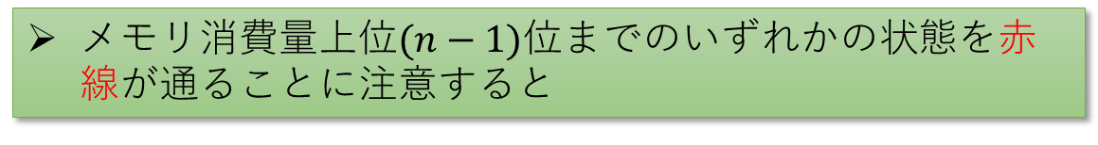
定理1’の証明 (2/6)
Task Set TS
メモリ消費量上位$(n−1)位$までのいずれかの状態を通る
LMCFスケジュール
メモリ消費量上位$(n−1)位$までの状態を通らないLMCF
以外の任意のスケジュール
初期状態
メモリ消費量上位$(n−1)位$までのいずれかの状態
メモリ消費量上位$(n−1)位$までのいずれかの状態を赤線が通ることに注意すると
仮定
MaxMem(TS, Blue) $≤$ MaxMem(TS, Red)
最終状態

Slide 8
定理1’の証明 (3/6)
Task Set TS
LMCFスケジュール
LMCF以外の任意のスケジュール
初期状態
青線を修正したスケジュール
次状態がLMCFに従っていない状態を探索
その状態の次状態をLMCFに従うように変更
メモリ消費量上位$(n−1)位$までのいずれかの状態
LMCFに従っている状態
LMCFに従っていない状態
この構築を最終状態に到達するまで繰り返す
最終状態

Slide 9
定理1’の証明 (4/6)
Task Set TS
LMCFスケジュール
LMCF以外の任意のスケジュール
青線を修正したスケジュール
初期状態
次状態がLMCFに従っていない状態を探索
その状態の次状態をLMCFに従うように変更
メモリ消費量上位$(n−1)位$までのいずれかの状態
LMCFに従っている状態
LMCFに従っていない状態
この構築を最終状態に到達するまで繰り返す
最終状態

Slide 10
定理1’の証明 (5/6)
Task Set TS
LMCFスケジュール
LMCF以外の任意のスケジュール
青線を修正したスケジュール
初期状態
メモリ消費量上位$(n−1)位$までのいずれかの状態
LMCFに従っている状態
最終状態に到達すると
MaxMem(TS, Green) $≤$ MaxMem(TS, Blue)
最終状態

Slide 11
定理1’の証明 (6/6)
Task Set TS
LMCFスケジュール
LMCF以外の任意のスケジュール
初期状態
LMCFスケジュール
メモリ消費量上位$(n−1)位$までのいずれかの状態
LMCFに従っている状態
MaxMem(TS, Green) $=$ MaxMem(TS, Red)
MaxMem(TS, Red) $≤$ MaxMem(TS, Blue)
仮定
Contradiction
MaxMem(TS, Blue) $≤$ MaxMem(TS, Red)
最終状態

Slide 12
LMCLFの数学的証明の命題の提案
先行研究の要領でLMCＦで最大メモリ消費量のとこを
LMCLFでの比較で用いる値に変えて証明
↓
LMCLFでは必ずしもメモリ増分が最小のタスクを選択する
わけではないから、メモリ使用量上位…のような命題設定では
だめ

Slide 13
LMCLFの数学的証明の命題の提案②
LMCLFによるスケジュールが必ず満たす性質
LMCLFは他のスケジュールに比べ最悪メモリ消費量が小さい
↓
任意のTSにおいてほかのスケジューリングが何か適正な基準となるスケジューリングの最悪メモリ消費量よりも下回っているならば、LMCLFのスケジューリングの最悪メモリ消費量も下回っている

Slide 14
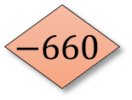

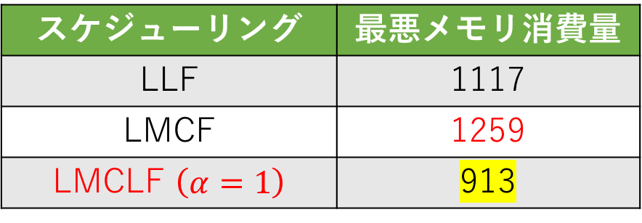
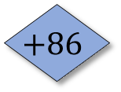
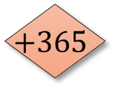
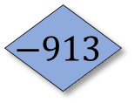
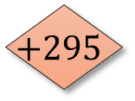
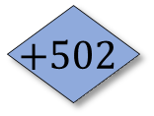
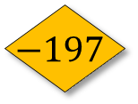

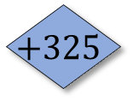
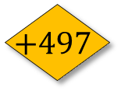
LLFスケジューリングとの比較
Task Set ${TS}_{2}$
消費メモリ増分
1
2
3
初期
状態
Task | 1 | 2 | 3
相対デッドライン | 920 | 708 | 614
最悪実行時間 | 3 | 4 | 3
余裕時間 | 917 | 704 | 611
$$+295$$
$$+325$$
$$+497$$
$$+365$$
$$+502$$
$$−300$$
$$−660$$
$$+86$$
$$−197$$
スケジューリング | 最悪メモリ消費量
LLF | 1117
LMCF | 1259
LMCLF $\left(α=1\right)$ | 913
スケジューリング | 最悪メモリ消費量
LLF | 1024
LMCF | 1482
$$−913$$
最終状態
2プロセッサ環境下

Slide 15
LMCLFの数学的証明の命題の提案③
LMCFとは違い消費メモリ増分だけでなく時間も絡んでいる
最悪メモリ消費量は必ずそれぞれのタスクでそれのみを実行させた中で一番大きくなったものとなっている
↓
Θの値が小さいものからタスクを一つずつ実行して解放している
一つのタスクを解放するのがどのスケジュールよりも早い？

Slide 16
今後について
命題を提案するためにもう少し模索する
LMCLFのθの値を求めるための換算レートαの模索
JAISTの試験（１０月１８日）

Slide 17
質問
定理１‘の証明のとこで、青線は別の任意のスケジュールなのにもかかわらず常にメモリ消費量n位を通り続けているのということなのか

